Slide 1
Разграничение «кражи» и «находки»
Д.ю.н., профессор
Середа Ирина Миихайловна

Slide 2


В соответствии с примечанием к ст. 158 Уголовного кодекса Российской Федерации под хищением понимаются совершенные с корыстной целью противоправные безвозмездное изъятие и (или) обращение чужого имущества в пользу виновного или других лиц, причинившие ущерб собственнику или иному владельцу этого имущества.

Slide 3


Характерными признаками кражи являются следующие обстоятельства:
виновное лицо не имеет юридических правомочий в отношении похищаемого имущества - ни реального, ни предполагаемого права
виновное лицо использует ненасильственный способ завладения чужим имуществом;
виновное лицо, совершая хищение, стремится быть незамеченным, действуя тайно

Slide 4
Что говорит доктрина?

Slide 5


Понятие «находка» основано на случайности данного события, и вознаграждение нашедшему предполагает определенные усилия в связи с отысканием самой вещи, а также собственника.
Если вещи оставлены в номерах гостиниц, в мастерских и т.п., когда собственник известен, то они не могут быть находкой. Их возврат собственнику - обязанность соответствующих заведений. Присвоение таких вещей образовывает хищение чужого имущества (кражу).

Slide 6

Понятие «находка» относится к сфере гражданского права, однако гражданское право не содержит легального определения данного понятия.
Согласно ст. 227 ГК РФ нашедший потерянную вещь обязан немедленно уведомить об этом лицо, потерявшее ее, или собственника вещи или кого-либо другого из известных ему лиц, имеющих право получить ее, и возвратить найденную вещь этому лицу.

Slide 7
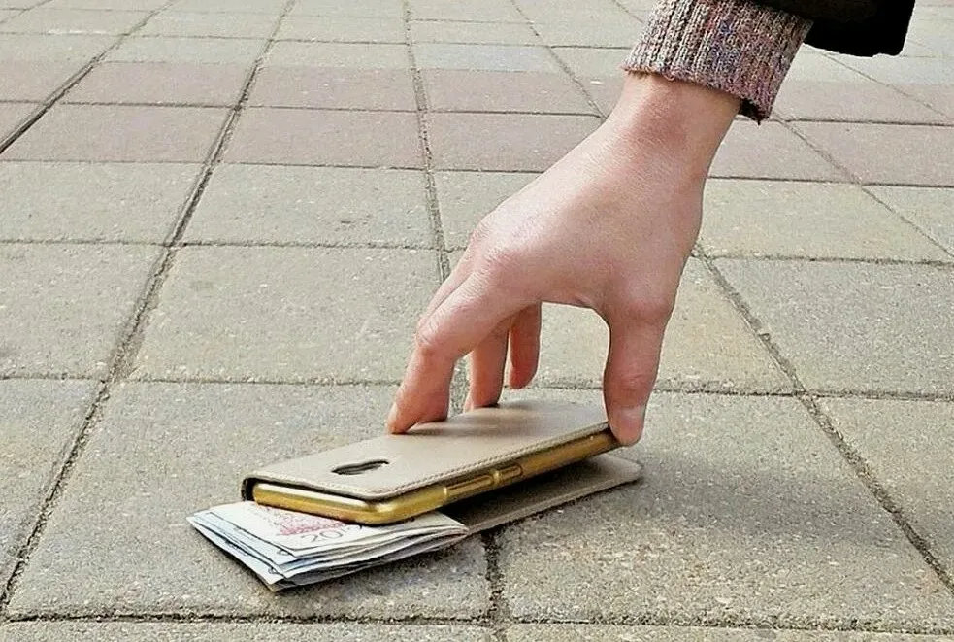
К признакам находки следует относить причинно-следственную связь между собственными неосмотрительными действиями собственника имущества и фактом выбывания данного имущества из обладания им; осознание нашедшим имущество лицом факта выбывания имущества из владения собственника вещи; принятие нашедшим лицом необходимых действий по розыску собственника имущества.

Slide 8
Категории имущества, не выбывшего из-под контроля собственника
К первой категории относится имущество, которое было сознательно оставлено владельцем в известном ему месте. При этом такое место общепринято считается постоянным (временным) местом хранения вещей. Таким местом является гардероб, купе поезда, полка для багажа в транспорте, рабочее место и т.п.
Ко второй категории вещей относятся такие, которые оставлены владельцем в известном ему, предназначенном для постоянного или временного хранения месте, однако впоследствии забытые владельцем по неосмотрительности. Несмотря на пренебрежительное отношение собственника к своей вещи или его неосмотрительности, данную вещь не следует считать утерянной, поскольку лицо способно восстановить в памяти место нахождения вещи.
К третьей категории вещей относятся такие, которые оставлены собственником в неизвестном ему месте по рассеянности, невнимательности или в силу иных обстоятельств. Собственник осознает, что вещь забыта, однако не может восстановить физическое господство над ней в силу невозможности установления ее местонахождения.

Slide 9
Необходимо также учитывать место обнаружения имущества виновным, характер и свойства этого имущества, условия при которых оно было найдено (обнаружено).
В случаях если виновный завладел имуществом в присутствии потерпевшего или присваивает имущество, по забывчивости или по иным причинам оставленное в том или ином месте только что ушедшим собственником, то в действиях такого лица, также усматриваются признаки хищения чужого имущества. В подобных ситуациях имущество продолжает оставаться во владении потерпевшего, который, обнаружив потерю, имеет возможность отыскать свое имущество.

Slide 10
Постановление Конституционного Суда РФ от 12.01.2023 № 2-П «По делу о проверке конституционности статьи 227 Гражданского кодекса Российской Федерации, части первой и пункта 1 примечаний к статье 158 Уголовного кодекса Российской Федерации, статей 75, 87 и 88 Уголовно-процессуального кодекса Российской Федерации в связи с жалобами граждан А.В. Галимьяновой и В.С. Пузрякова»

Slide 11
Гражданский кодекс РФ прямо предусматривает обязанность лица, нашедшего потерянную вещь, немедленно уведомить об этом лицо, потерявшее ее, или собственника вещи, или кого-либо другого из известных ему лиц, имеющих право получить ее, и возвратить вещь этому лицу, а равно сдать вещь, найденную в помещении или на транспорте, лицу, представляющему владельца этого помещения или средства транспорта.
При этом установление физического владения потерянной вещью представляет собой активную форму поведения в виде действия, которое само по себе не только не является противоправным, но и признается законодателем правомерным, а в отдельных случаях – даже подлежит судебной защите. Дальнейшее активное поведение лица, нашедшего вещь, исключает уголовную ответственность за ее хищение. Тем не менее несовершение таких активных действий, направленных на возвращение имущества владельцу, хотя и является по общему правилу неправомерным, но не предопределяет вывод о наличии признаков преступления.

Slide 12
В неменьшей степени противоправным может быть признано такое поведение лица, когда оно непосредственно наблюдает потерю вещи, имеет реальную возможность незамедлительно сообщить законному владельцу о потере и вернуть ему вещь, но тайно завладевает ею.
Оспариваемые нормы предполагают, что объективную сторону хищения в виде кражи найденного имущества, заведомо принадлежащего другому лицу и не имеющего признаков брошенного, образует единое сложное деяние, состоящее из завладения обнаруженной чужой вещью, сопряженного с ее сокрытием или сокрытием источника ее получения, ее принадлежности другому лицу или ее идентифицирующих признаков, для тайного обращения ее в свою пользу, чем причиняется ущерб собственнику или иному законному владельцу этого имущества.
Тайное завладение с теми же целями чужой вещью, когда лицо, завладевшее ею, наблюдало ее потерю собственником или иным законным владельцем и имело реальную возможность незамедлительно проинформировать последнего о потере и вернуть ему вещь, также образует объективную сторону хищения.
Само по себе невыполнение действий, предусмотренных п. 1 и 2 ст. 227 ГК, если в них не содержатся указанные признаки, не дает оснований для привлечения к ответственности за кражу.

Slide 13
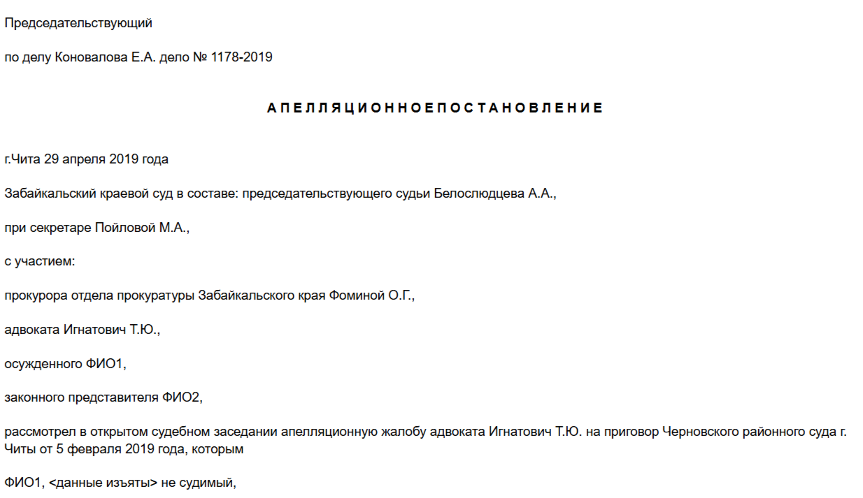
Апелляционное постановление № 22-1178/2019 от 28 апреля 2019 г. по делу № 22-1178/2019
//sudact.ru/regular/doc/fO40jlrBkTxu/

Slide 14
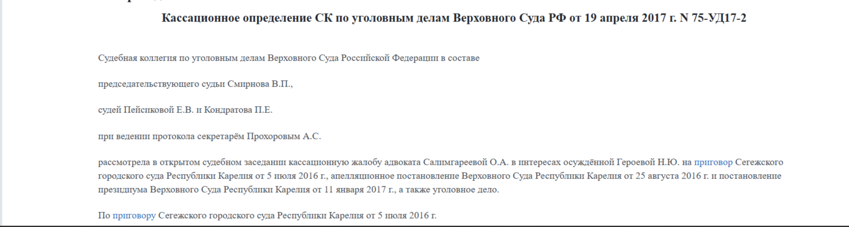
Кассационное определение судебной коллегии по уголовным делам ВС РФ от 19.04.2017 № 75-УД17-2
https://base.garant.ru/71676308/

Slide 15
Кассационное постановление Третьего кассационного суда общей юрисдикции по делу 77-1916/2023
В декабре 2021 года гражданка А. находилась в гипермаркете. В одном из отделов на полу она обнаружила две купюры по 5000 рублей. Женщина подняла деньги и положила себе в кошелек, после чего покинула магазин.
Позже объявился владелец денег, который обратился в магазин, а также заявил в полицию.

Slide 16
Спасибо за внимание!

